Slide 1



RAPPORT DE STAGE DE FIN D'ÉTUDES · MASTÈRE PROFESSIONNEL SSI
BTE Security AI Agent
Agent IA agentique pour la revue automatisée de sécurité du code
Réalisé par Ghaith FERCHICHI
Encadrant pro : M. Kamel KAOUECH Encadrante ISI : Mme Ghayet El Mouna ZHIOUA
Banque de Tunisie et des Émirats · Année universitaire 2025–2026

Slide 2
PLAN
Sommaire
01
Contexte & problématique
05
Pipeline de sécurité & bénéfices
02
Objectifs & positionnement
06
Démonstration & résultats
03
Architecture de la solution
07
Limites & perspectives
04
L'IA agentique au cœur du système
BTE Security AI Agent · Ghaith Ferchichi
01

Slide 3
LE PROBLÈME
Une seule injection SQL fusionnée dans une API de paiement
peut compromettre toute la banque.
Aujourd'hui à la BTE, la revue de sécurité est manuelle, prend plus de 48 h,
et dépend entièrement du relecteur de garde.

Slide 4
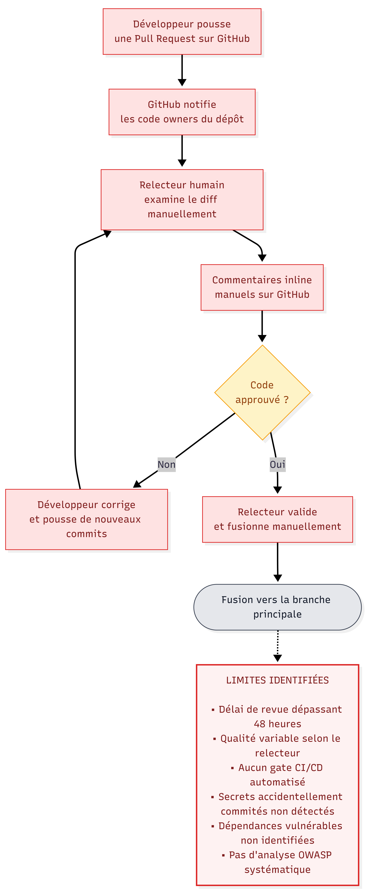
01 · CONTEXTE
Le processus de revue actuel (AS-IS)
Limites identifiées
Délai de revue > 48 h — livraison ralentie, vulnérabilités exposées
Qualité variable — dépend du relecteur du jour
Aucun gate CI/CD — une PR vulnérable peut être fusionnée
Secrets & dépendances — angles morts de l'œil humain
Processus AS-IS à la BTE
BTE Security AI Agent · Ghaith Ferchichi
02

Slide 5
02 · OBJECTIFS
La contribution en une phrase
Un agent IA autonome qui revoit chaque Pull Request selon l'OWASP Top 10 en 15 minutes,
publie les correctifs sur GitHub, et s'exécute 100 % en local — aucun code ne quitte la banque.
48 h → 15 min
5 / 5
0
délai de revue
vulnérabilités détectées
ligne de code ne sort du VPS
BTE Security AI Agent · Ghaith Ferchichi
03

Slide 6
02 · POSITIONNEMENT
Pourquoi aucune solution existante ne convient
Solution | Données / inférence | LLM | 100 % local
GitHub CodeQL | Cloud GitHub | Non | Non
Snyk | Code envoyé au cloud | Limité | Non
SonarQube | Auto-hébergeable | Non | Règles statiques
Copilot Autofix | Cloud | Oui | Non
BTE Security AI Agent | Rien ne sort du VPS | Oui | OUI
Notre différenciateur : 100 % local — confidentialité bancaire et conformité BCT.
BTE Security AI Agent · Ghaith Ferchichi
04

Slide 7
03 · ARCHITECTURE
Vue d'ensemble — 11 conteneurs, 4 couches
Entrée
nginx — webhook HMAC, reverse proxy
IA
FastAPI + LangGraph + Ollama (7B/14B)
Données
PostgreSQL + Redis
Observabilité
Prometheus · Grafana · AlertManager
Architecture globale du BTE Security AI Agent
BTE Security AI Agent · Ghaith Ferchichi
05

Slide 8
04 · IA AGENTIQUE
Pourquoi c'est un AGENT, pas un appel LLM
1
Perception
2
Raisonnement
3
Action
événements webhook GitHub
classe la PR, route le graphe
commente, fixe le gate, escalade
4
État & reprise
5
Usage d'outils
6
Auto-exploitation
checkpoints LangGraph (PostgreSQL)
19 outils réels (Docker, Prometheus…)
scheduler, health digest, gardien disque
BTE Security AI Agent · Ghaith Ferchichi
06

Slide 9
04 · IA AGENTIQUE
Le pipeline de revue — graphe LangGraph
1
webhook (HMAC + dédup)
2
classify — LLM 7B (~30 s)
3
route — scanners selon la PR
4
scan — 5 SAST en parallèle
5
analyze — LLM 14B + OWASP
6
verdict — APPROVE / CHANGES / BLOCK
7
publish — commentaires + gate
StateGraph à 9 nœuds avec routage conditionnel
BTE Security AI Agent · Ghaith Ferchichi
07

Slide 10
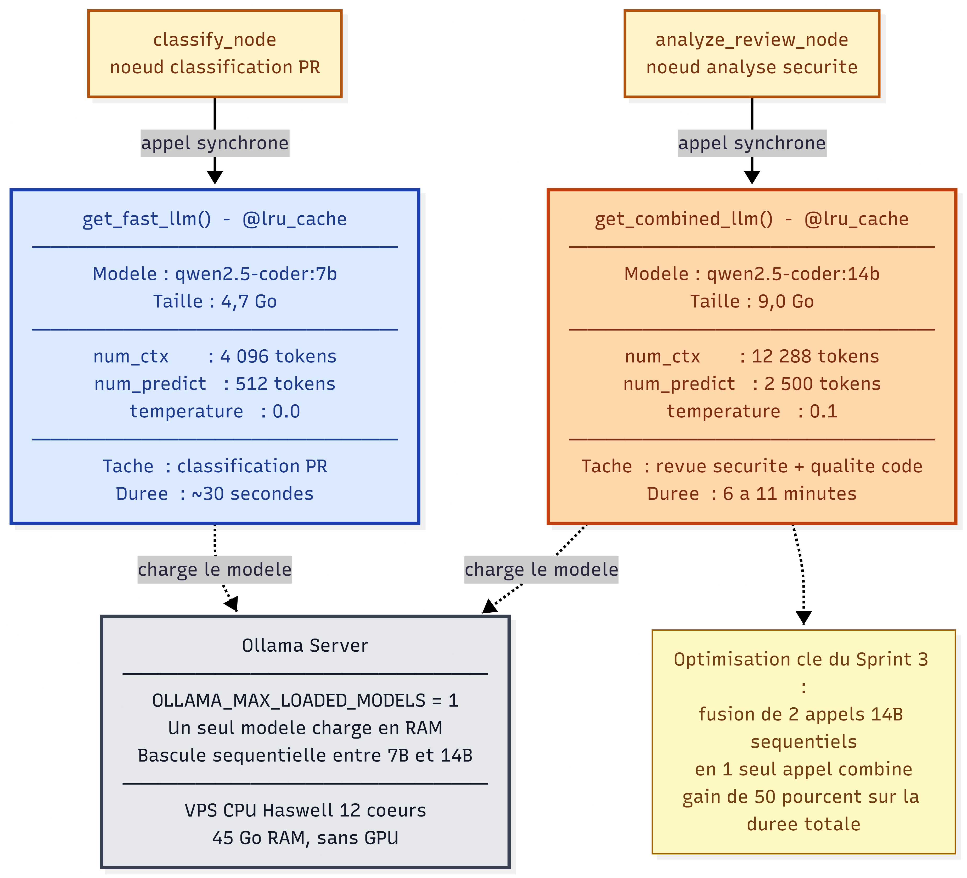
04 · IA AGENTIQUE
Architecture à deux modèles — décision d'ingénierie
Le bon modèle pour la bonne tâche
qwen2.5-coder 7B
classification rapide ~30 s
qwen2.5-coder 14B
analyse de sécurité approfondie
1 seul modèle en RAM
OLLAMA_MAX_LOADED_MODELS=1
−50 % de temps total
fusion de 2 appels 14B en un seul
7B pour classer · 14B pour analyser
BTE Security AI Agent · Ghaith Ferchichi
08

Slide 11
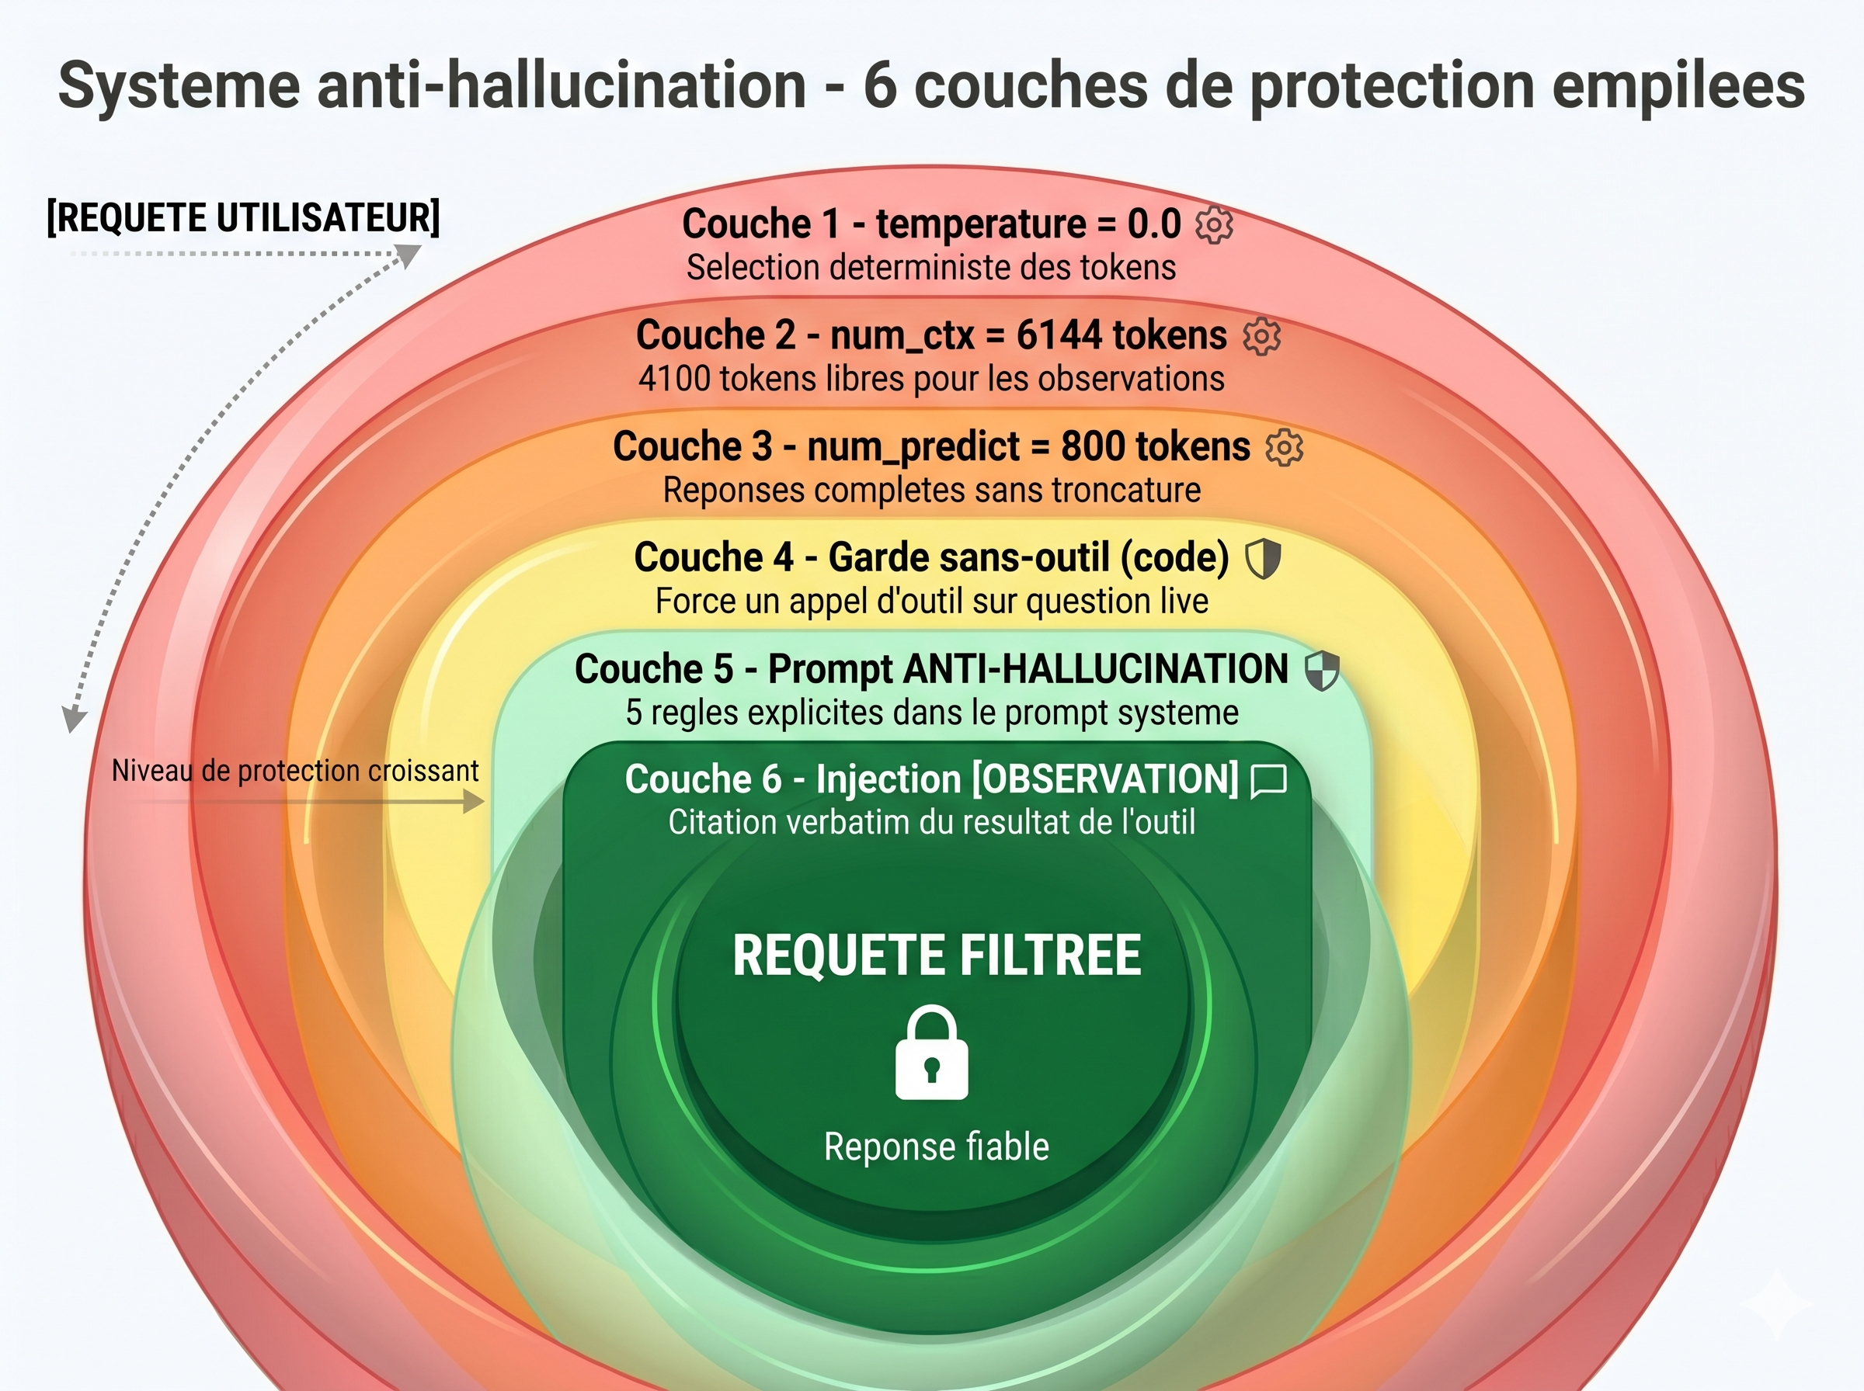
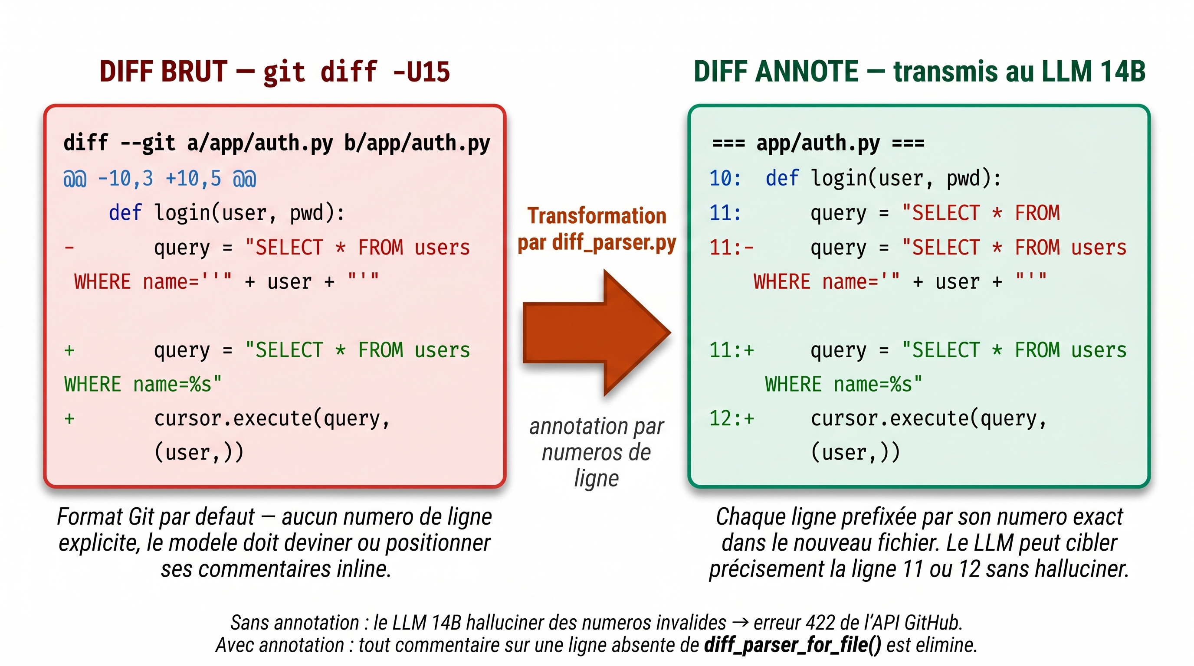
04 · IA AGENTIQUE
Confiance : le système anti-hallucination
Diff annoté — parser anti-hallucination
Le doute n°1 du jury sur les LLM : « peut-on lui faire confiance ? »
temperature=0 · num_ctx maîtrisé · garde sans-outil · prompt anti-hallucination · observation verbatim · parser qui élimine les lignes inexistantes.
6 couches de protection empilées
BTE Security AI Agent · Ghaith Ferchichi
09

Slide 12
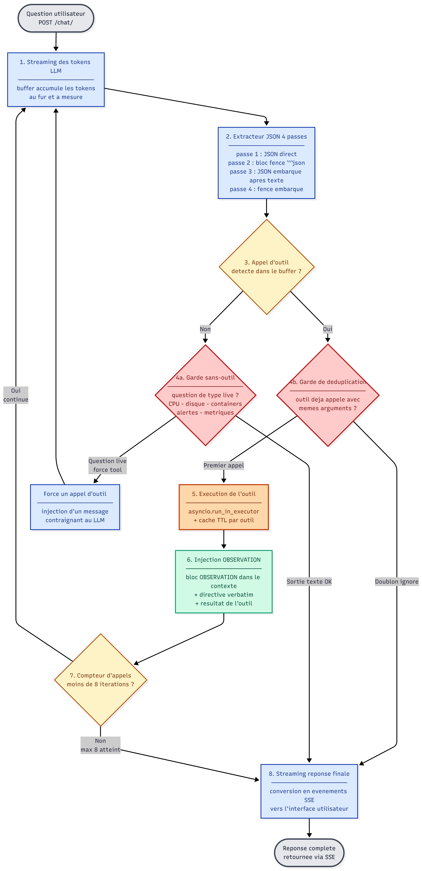
04 · IA AGENTIQUE
Seconde surface agentique : le chat opérationnel
« Quel est l'usage CPU ? »
L'agent appelle un vrai outil (vps_status) et répond avec la valeur réelle — jamais inventée.
5
VPS / Host
6
Docker
3
Prometheus
2
Ollama / Redis
3
Artifacts / BD
Boucle ReAct personnalisée — 19 outils de monitoring
BTE Security AI Agent · Ghaith Ferchichi
10

Slide 13
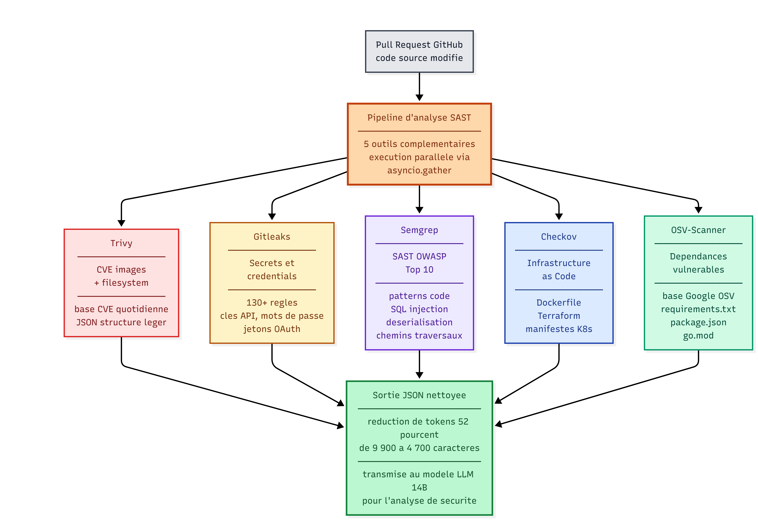
05 · SÉCURITÉ
Défense en profondeur : 5 scanners + LLM
Trivy
CVE & images
Gitleaks
secrets
Semgrep
OWASP code
Checkov
IaC
OSV-Scanner
dépendances
Complémentarité
Le LLM a capté des secrets en dur que Gitleaks avait manqués — les scanners et l'IA se renforcent.
5 outils SAST en parallèle — couverture OWASP Top 10 2025
BTE Security AI Agent · Ghaith Ferchichi
11

Slide 14
05 · SÉCURITÉ
Bénéfices : AS-IS vs TO-BE
Critère | AS-IS — manuel | TO-BE — agent IA
Délai de revue | > 48 h | 15–25 min
Couverture | variable selon le relecteur | OWASP Top 10 systématique
Gate CI/CD | aucun | APPROVE / REQUEST_CHANGES / BLOCK
Confidentialité | — | 100 % local (conformité BCT)
Traçabilité | historique GitHub | base PostgreSQL + dashboard RSSI
BTE Security AI Agent · Ghaith Ferchichi
12

Slide 15
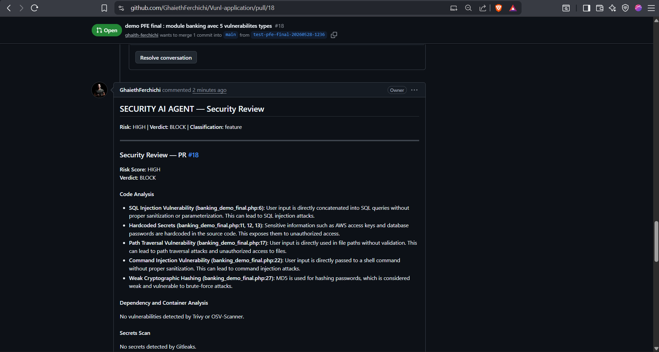
06 · DÉMONSTRATION
PR #18 — revue en conditions réelles
Ce que fait l'agent, sans intervention
Reçoit le webhook
Lance 5 scanners + LLM
Poste les commentaires inline
Suggère les correctifs
VERDICT : BLOCK
→ gate commit rouge, fusion bloquée
Revue de sécurité publiée automatiquement sur la Pull Request
BTE Security AI Agent · Ghaith Ferchichi
13

Slide 16
06 · RÉSULTATS
Preuve : détection mesurée
Les 5 failles couvertes
5 / 5
Injection SQL
Secrets en dur
vulnérabilités plantées détectées
sur la PR #18 de démonstration
Path traversal
Injection de commande
Hachage faible (MD5)
+ corpus de 8 revues réelles persistées dans PostgreSQL.
Périmètre assumé : jeu contrôlé, pas un benchmark à l'échelle.
BTE Security AI Agent · Ghaith Ferchichi
14

Slide 17
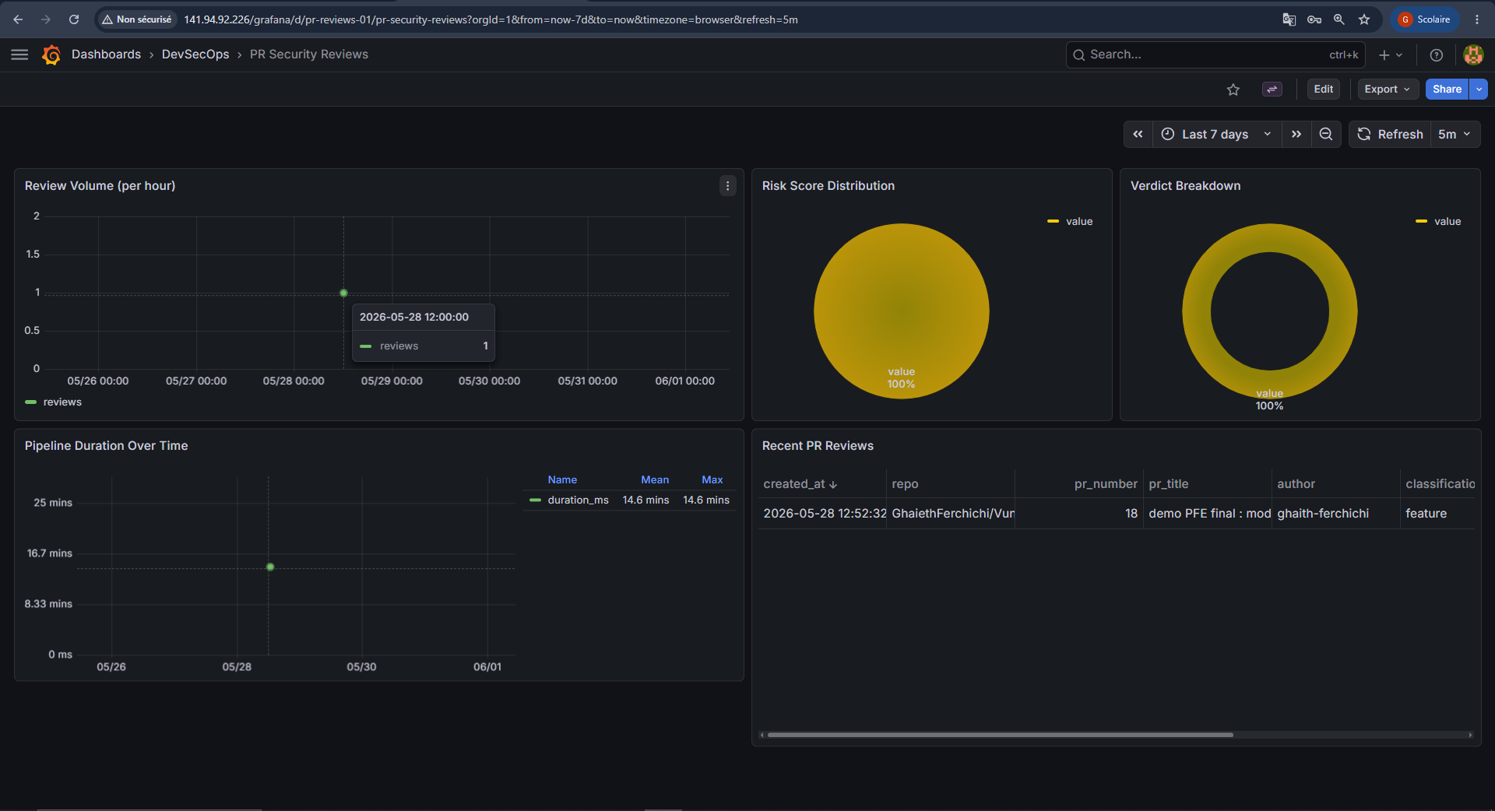
07 · ROBUSTESSE
Maturité production : observabilité & incidents
3 incidents réels survécus
Urgence disque
gardien auto-réparateur à 90 %
AlertManager cassé
détecté par l'observabilité
Bug template Phi-4
corrigé et documenté
Prometheus · VictoriaMetrics · Grafana · AlertManager
28 métriques · 15 règles d'alerte · rétention 90 j
Dashboard Grafana — PR Security Reviews
BTE Security AI Agent · Ghaith Ferchichi
15

Slide 18
07 · PERSPECTIVES
Limites assumées & perspectives
Limites
Perspectives
• Inférence CPU : ~3 tokens/s (15–25 min/PR)
• Migration GPU : 30–50 tok/s → 2–5 min/PR
• Durcissement : ports ouverts, mot de passe Redis
• Passage à l'échelle de tous les dépôts BTE
• Corpus d'évaluation restreint (jeu contrôlé)
• Plan de durcissement production
BTE Security AI Agent · Ghaith Ferchichi
16

Slide 19
CONCLUSION
Un agent IA agentique, déployé en production à la BTE,
qui sécurise chaque Pull Request sans qu'aucun code ne quitte la banque.
48 h → 15 min
5/5
100 % local
délai
détection
conformité BCT
Plateforme remise à la BTE · Merci de votre attention

